Slide 1
Производство железобетонных изделий
Физика, 7 класс.
Трансформируемый урок для закрепления понятий «плотность», «масса», знакомства с понятием «мощность».
Элементы обратного урока и опережающее задание.
Виртуальная экскурсия, урок-история
Составила учитель физики и математики филиала МАОУ «Нижнетавдинская СОШ» —
«ООШ п. Ключи» Сосновцева И.А. совместно с экспертами завода
ООО «ЖБИ–ПРОМЖЕЛДОРТРАНС»

Slide 2
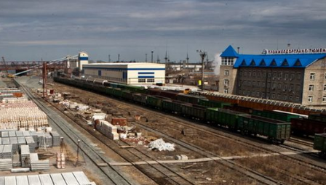

Бетонные заводы
Лаборатория
Цех
по производству ЖБИ
Администрация
Начало осмотра
лента
Вернуться к задаче
Склад
Железнодорожная ветка
ООО «ЖБИ Промжелдортранс» — это пять бетонных заводов, которые позволяют выдавать большие объемы бетона с гарантированной надежностью. На предприятии ведется постоянная работа по подбору новых бетонных смесей. Цикл подбора в среднем занимает 28-30 дней. Активно применяются новые добавки.

Slide 3
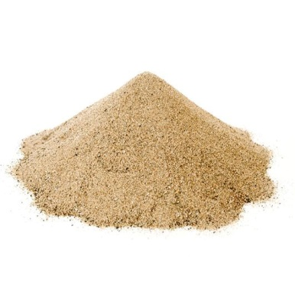
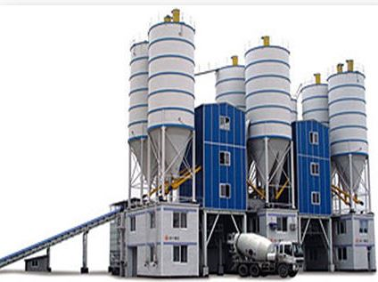
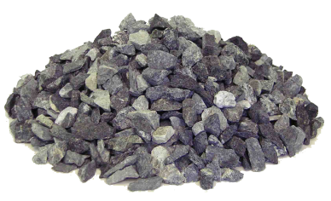

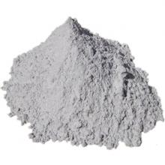
Что такое завод?
Рассказывает Павел Георгиевич, старший диспетчер.
Все мы думаем, что завод – это и есть вся огромная территория предприятия со всеми машинами, дорогами, оборудованием, помещениями. Это не совсем так. Бетонный завод — это технологический комплекс, который сочетает в себе агрегаты, результатом работы которых является бетонная смесь. На нашем предприятии таких 5.
Составляющими бетона являются песок, вода, щебень, цемент, химические добавки.
Я прошу вас решить задачу 1, которая позволит составить рецепт для производства бетона – мне нужна масса каждой из его составляющих, в тоннах!
?
?
Задача
?

Slide 4


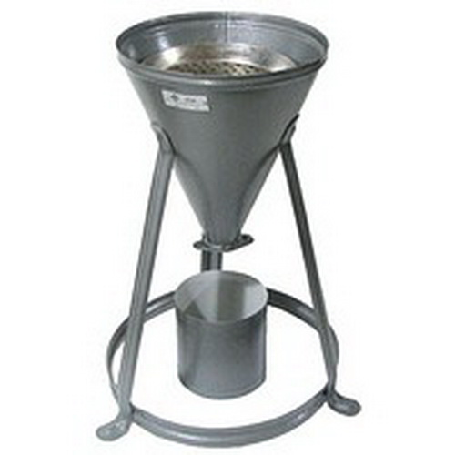
алгоритм
Запишите «дано»
Проверьте соответствие единиц измерения системе «СИ»
Запишите в решении формулу для массы вещества через его плотность и объем (ее можно найти в учебнике)
Выразите из формулы требуемую величину
Подставьте соответствующие числа в получившуюся формулу
Термин
Сыпучие строительные материалы характеризуются понятием «фракция». Это понятие обозначает диапазон размера частичек, из которых состоит материал, и, соответственно, какой плотностью он будет обладать. Насыпная плотность определяется при помощи простого устройства – воронки и мерного цилиндра. Затем расчеты по известной вам формуле помогут определить плотность материала.
Я не знаю, с чего начать!!!
Задача 1.
На 1 м³ бетона популярной марки «200» уходит 1,08 м³ щебня, 0,169 м³ песка, 0,255 м³ цемента и вода. Насыпная плотность щебня будет 1,36 т/ м³ , песка — 4800 кг/ м³, 1100 кг/ м³. Какова будет масса сыпучих материалов для производства 1 м³?
?
Решите задачу и передайте решение
в лабораторию!

Slide 5
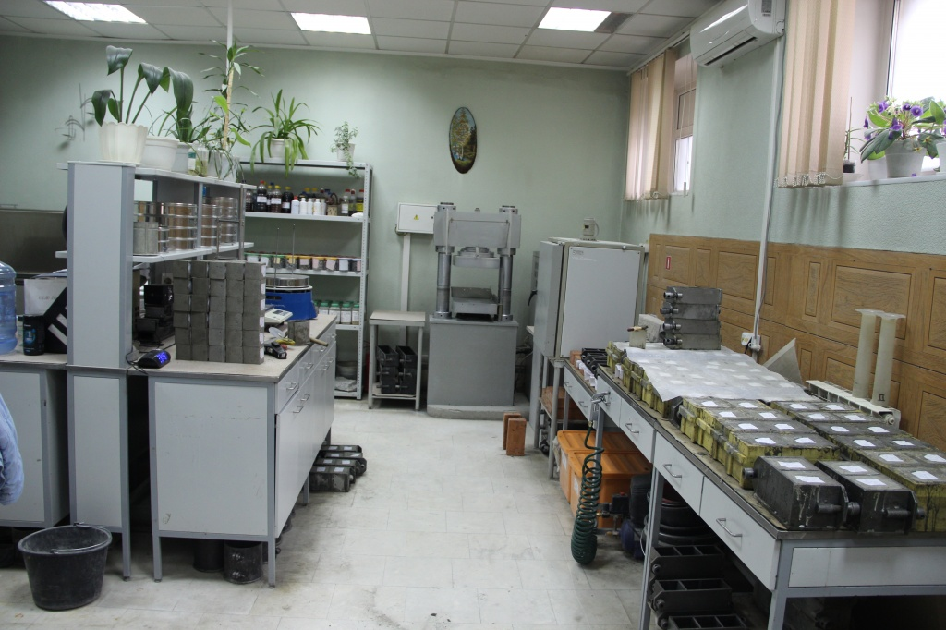

Что делает наша лаборатория?
Рассказывает Татьяна Михайловна, начальник лаборатории.
Одним из видов деятельности строительной лаборатории является составление рецептов для различных марок бетона. Рецепт представляет собой соотношение масс сыпучих материалов, которое завод будет использовать для производства. Спасибо, ребята, что посчитали для лаборатории массы материала!
Кроме того, мы занимаемся испытаниями на прочность нашего бетона, которые бывают двух видов:
Разрушающие
Неразрушающие
Сдавливание опытных кубиков при помощи пресса
Метод упругого отскока заключается в измерении величины обратного отскока молоточка при соударении с поверхностью бетона.
Зайдите посмотрите наше видео и зайдите потом в цех производства железобетонных изделий!

Slide 6
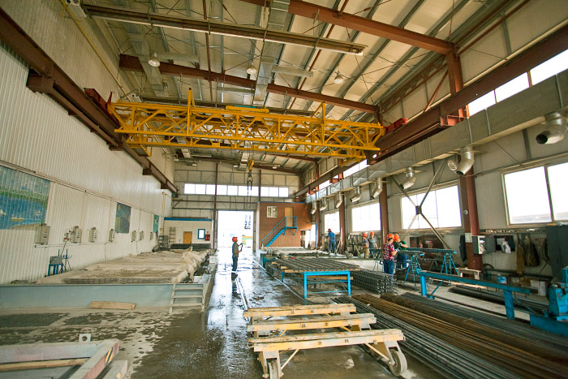

Что производит наш цех?
Рассказывает Андрей Германович, начальник цеха.
Спасибо, ребята, за данные! Одно из направлений использования бетона, который производят наши заводы – изготовление изделий, из которых потом строят здания и сооружения. Это:
Фундаментные блоки
Перемычки брусковые
Опорные подушки
Лестничные марши
Лестничные ступени
Бордюры
Плиты перекрытия
Плиты дорожные
Детали забора
Подкрановые пути
Сваи
У нас вчера появился новый завод! Теперь нам с вами нужно решить следующие задачи.

Slide 7
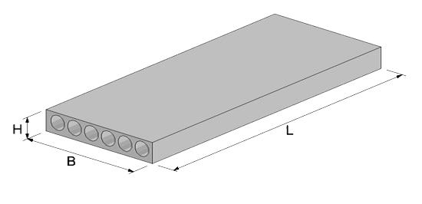
Мощность
Количество производимого бетона в час мы называем словом «мощность». Эта величина характеризует, сколько бетона за какое время мы сможем получить. Завод у нас новый, и мы должны произвести расчеты, годится ли он для производства плит перекрытия, которые нам нужно произвести в ближайший месяц. Прошу вас поработать с нашим главным инженером – он даст вам характеристики нового завода!
Задача 2.
Плита перекрытия наименования ПБ 68-12-8 имеет размеры H=220 мм, B=1198 мм, L=6780 мм. В плите 6 пустот, диаметр каждой 159 мм. Масса 1 м³ бетона «200», который будет произведен по вашему рецепту, составит 2432 кг. Подсчитайте, какова будет масса одной плиты? Какова будет ее средняя плотность?
Задача 3
Что такое объем? это
произведение трех
измерений! Нам нужно площадь круга умножить на длину отверстия!
Подсказка 2
Чтобы подсчитать массу плиты, нам нужен ее объем. Но в плите есть отверстия. Их нужно вычесть из общего объема!
Подсказка 1

Slide 8

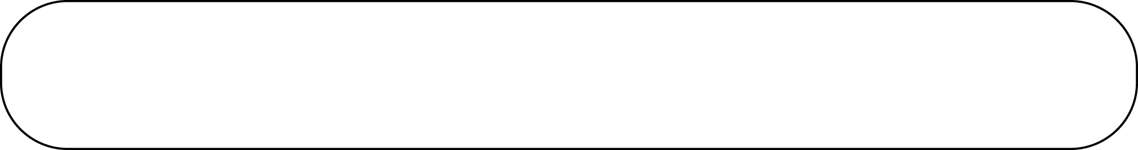
Характеристики нового завода
Рассказывает Сергей Витальевич, главный инженер компании.
Задача 3.
Наш новый завод для того, чтобы начать производить бетон, должен сначала поднять по транспортной ленте материалы для его производства.
длина ленты 110 м
грузоподъемность 1 м ленты 90 кг
Вместимость бункера 75 т
4 бункера
скорость ленты 1,1 м/с.
За какое время лента сможет заполнить полностью все
4 бункера?
Задача 4.
В течение часа завод может производить 120 м³ бетона. Нам уже известна общая масса материалов, необходимая для производства 1 м³ бетона нужной нам марки. Рассчитайте, сможем ли мы загрузить на непрерывную работу цех бетоном с этого завода?
Сколько плит за восьмичасовой рабочий день произведет цех?
Решите задачу и передайте решение
директору!

Slide 9
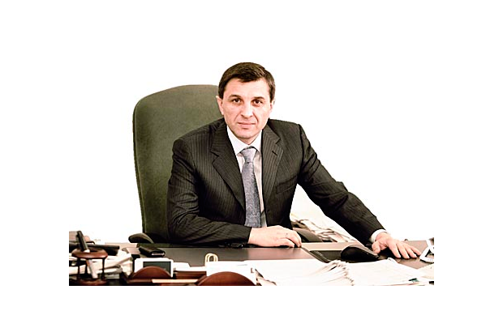
Финиш!
Директор компании, Владимир Иванович:
Шкала оценок
3 | 4 | 5
Самостоятельные решения отсутствуют, работал вместе со всеми | Самостоятельные решения есть, но есть ошибки, или пользовался подсказками | Первым решил задачу, не пользовался подсказками
Спасибо, ребята, что посетили наше предприятие! Теперь вы знаете,
с какими сложностями мы сталкиваемся
в нашей работе. Благодарю вас
за работу с расчетами и приглашаю
к нам на работу после окончания учебы!
За ответственное отношение к работе наши сотрудники получают денежные премии.
А вас я хочу наградить оценками!
Домашнее задание
Прочесть §54, с. 132.
Выписать формулы и определения.
Подготовить сообщение о единицах измерения для величины из параграфа.
До встречи!

